Slide 1
Введение в ООП

Slide 2
Цели:
Научиться работать с классами
Понять термин конструктор
Научиться работать с конструкторами
Понять термин наследование
Научиться работать с наследованием
Понять термин интерфейс
Научиться работать с интерфейсами

Slide 3
Терминология ООП
Ключевое понятие ООП — это Класс, часто говорят что классы объединяют код и данные вместе. Это значит, что создавая новый класс мы создаем новый тип данных, который содержит поля (переменные) и методы (функции). Например, можно создать класс Собака, содержащий поля — сытость, громкость, кличка и функции — лечь(), сесть() и лаять()
Следующее важное понятие — Объект (экземпляр класса), он соответствует переменной, типом которой является ваш Класс. То есть переменную типа Int — тоже можно назвать объектом. Для нашего примера объектами будут являться Жучка, Дружок и другие экземпляры Собак

Slide 4
Что такое класс?
Класс описывается в файле с исходным кодом, при этом в Java имя файла должно совпадать с одним из классов определенных в нем. Остальные классы являются локальными (не доступными извне). Помимо этого, классы группируются в пакеты (пространства имен), например, набор классов отвечающий за работу по сети может быть помещен в пакет Network. Сам по себе класс также задает пространство имен, разрешается одни классы вкладывать в другие.

Slide 5
Задача на закрепление
Создать класс Dog. Класс должен иметь приватные поля: volume (громкость) и name (имя). А также публичные методы: speak (говорить), get и set методы для приватных полей. В методе main создать объект класса dog. И вызвать метод speak.

Slide 6

Что такое конструктор?
Конструктор — особый метод для инициализации объекта, который имеет тоже имя, что и класс. Тип возвращаемого значения не указывается. Конструкторы имеют только одно назначение — создать экземпляр класса, как здесь:

Slide 7
Права доступа
Члены класса (поля и методы) могут иметь следующие права доступа:
public — доступны кому угодно, как в нашем случае — конструкторы класса и метод speak, которые и вызываются из Main, то есть достпны ему;
Protected — доступны только классам наследникам (рассматриваются дальше подробнее), если мы установим такой спецификатор для метода speak — то вызвать его из Main будет нельзя, но если мы создадим класс наследник от Dog — то ему этот метод будет доступен;
Private — доступны только внутри класса;
пакетный уровень доступа — элемент считается с пакетным уровнем доступа, если не указан ни один из модификаторов доступа. В таком случае элемент доступен классу в котором объявлен и другим классам в том же пакете, но не доступен классам, в том числе и наследникам, находящимся в других пакетах. Таким образом данный уровень видимости является более строгим чем protected.

Slide 8
Методы могут возвращать любой правильный тип, или ничего не возвращать (тогда возвращаемый тип описывается как void — например, у нашего speak()). Конструкторы же не имеют возвращаемого типа, они не могут возвращать даже тип void.
Конструкторы и методы используют ключевое слово this совершенно по-разному. Метод использует this чтобы получить ссылку на экземпляр класса выполняющего этот метод. Конструкторы используют this чтобы сослаться на другой конструктор в этом же классе, но с другим списком параметров. Если констурктор использует ключевое слово this, то оно должно быть в первой строке, игнорирование этого правила приведет к ошибке компилятора. Переписать наши конструкторы можно так:

Slide 9
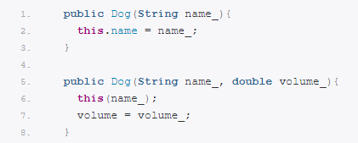

Slide 10
Наследование и полиморфизм
Наследование — механизм расширения ваших классов. Допустим, помимо нашего класса Dog, нам потребовались ездовые собаки (RidingDog), обладающие скоростью и выносливостью (нужны дополнительные поля).

Slide 11
Создадим класс RidingDog
Создать класс в НОВОМ файле, добавить приватные поля speed(скорость) и strength(сила). Пример наследования:
Добавить новые конструкторы, которые будут устанавливать значения скорости и силы собаки, а также вызвать конструктор суперкласса. Вызов конструктора супер класса:
В методе main создать объект ездовой собаки и вызвать метод speak

Slide 12
Задание на понимание полиморфизма
При помощи аннотации @override переопределить метод speak. Метод speak должен уметь выводить в консоль строку “whof whof”.

Slide 13
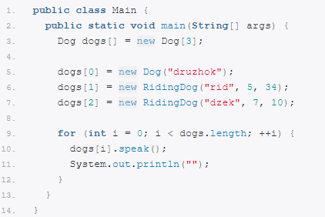
Дочерние классы могут храниться в массиве супер класса

Slide 14
Интерфейсы в Java
Как отмечалось выше, у класса в Java может быть только один класс-наследник, однако часто нужно больше, ведь наследование отражает отношение «является», однако иногда хочется это нарушить — на помощь приходят интерфейсы, так как множественное наследование интерфейсов разрешено.
В общем случае, интерфейс — это набор открытых методов. Наследование от интерфейса означает обязательство класса-наследника по реализации всех этих методов. Представим, что наши собаки являются элементами компьютерной игры. В играх часто персонаж может собрать монетки (увеличивают счет), сердечки (увеличивают количество здоровья) и так далее, пусть в нашей игре персонажи должны уметь брать рупор (увеличивает громкость).

Slide 15

Создадим интерфейс
В файле GameItem.java опишем этот интерфейс, примерно также как раньше поступали с классом, но не требуется указывать спецификатор доступа для методов (они всегда публичные):

Slide 16
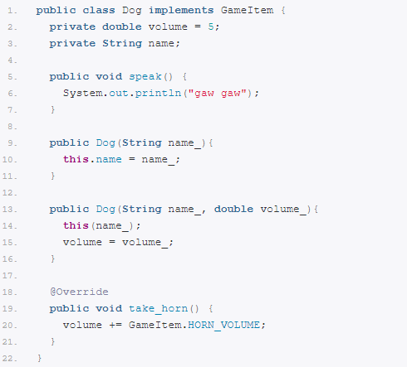
Наследование от такого интерфейса обязывает класс реализовать метод take_horn. В интерфейсе могут также содержаться поля, они всегда являются константными. Наследование от интерфейса задается ключевым словом implements — например implements A, B, C. Реализовать интерфейс GameItem в классе Dog можно так:

Slide 17
Иногда вам может встретиться пустой интерфейс (т.е. не содержащий ни единого метода) — их используют в качестве пометок для определения, поддерживает ли класс какие-либо возможности. Например, классы с интерфейсом Link имеют разный внутренний доступ к элементам: произвольный (ArrayList) или последовательный (LinkedList). Чтобы дать возможность понять какой доступ используется, классы с произвольным доступом реализуют дополнительно пустой интерфейс RandomAccess.
Примеры стандартных интерфейсов Java:
Cloneable — интерфейс метка, указывает, что вызов метода clone класса Object легален;
Comparable/Comparator — интерфейс для сравнения объектов изнутри/из вне;
Formatable — для представления объекта в виде форматированного текста;
Iterator, Iterable — интерфейс для обхода элементов и интерфейс как обходить элементы;
Runnable/Callable — описание задачи потока в виде процедуры/функции;
Serializable — для платформонезавимой записи/чтения объекта из потока ввода/вывода;

Slide 18
https://pro-prof.com/forums/topic/java-oop

